Slide 1


深入理解jvm虚拟机

Slide 2
目录
CONTENTS PAGE
01
Java内存区域
02
垃圾回收
03
Class文件介绍

Slide 3
目录
CONTENTS PAGE
04
虚拟机类加载

Slide 4
01

Slide 5
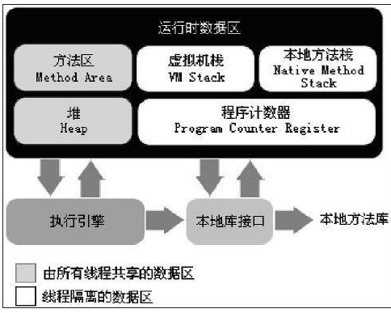

Slide 6
Java内存区域
java虚拟机栈：
java执行方法的内存模型，每个方法执行的时候都会创建一个栈帧用于存储局部变量表、操作数动态链接、方法出口等信息。
（线程私有）
程序计数器：可以看成是当前线程所执行字节码的行号指示器。（线程私有）
java堆：几乎所有的对象实例和数组都要在堆上分配。
（线程公有）
Notes:
程序计数器：java虚拟机的多线程是通过线程的轮流切换并分配处理器执行时间的，因此在任意一个确定的时刻，一个处理器（对于多核处理器来说是一个内核）都会执行一条线程中的指令，为了来回切的时候能够回复到正确的位置，这个就是程序计数器的作用。
本地方法栈：虚拟机使用NATIVE方法服务。

Slide 7
Java内存区域
java虚拟机栈：
java执行方法的内存模型，每个方法执行的时候都会创建一个栈帧用于存储局部变量表、操作数动态链接、方法出口等信息。
（线程私有）
方法区：存储已被虚拟机加载的类信息、常量、静态变量、即时编译后的代码等。（线程私有）
Notes:
程序计数器：java虚拟机的多线程是通过线程的轮流切换并分配处理器执行时间的，因此在任意一个确定的时刻，一个处理器（对于多核处理器来说是一个内核）都会执行一条线程中的指令，为了来回切的时候能够回复到正确的位置，这个就是程序计数器的作用。
本地方法栈：虚拟机使用NATIVE方法服务。

Slide 8
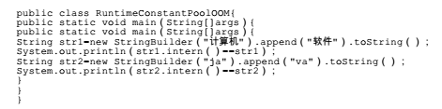
有趣的例子
点击此处输入文字内容点击此处输入文字内容点击此处输入文字内容点击此处输入文字内容
点击此处输入文字内容点击此处输入文字内容点击此处输入文字内容点击此处输入文字内容
点击此处输入文字内容点击此处输入文字内容点击此处输入文字内容点击此处输入文字内容
Notes:
在jdk1.6中会得到两个false， 在jdk 1.7中会得到一个true，一个false。
jdk 1.6 intern（）方法会将首次遇到的字符串实例复制到常量池中，返回的也是这个常量池中实例的引用，一个是在方法区一个是在堆上。
jdk 1.7 intern（）方法不会再复制，只是在常量池中记录首次出现的实例引用，返回的和创建的是都是同一个实例。“java”这个字符串之前肯定已经出现了，不符合首次出现的原则，因此是false。

Slide 9
02
java与c++之间有一堵由动态内存分配和垃圾收集技术所围成的高墙，墙外的人想进去，墙里面的人想出来。

Slide 10
回收哪些对象？
我们能想到的最简单的算法就是：给对象添加一个引用计数器，每当有地方引用它时，计数器值加1，引用失效时，计数器减1。为0的对象就是没有引用的。“引用计数算法”
Notes:
有个很明显的缺点就是无法解决相互引用的问题。

Slide 11
回收哪些对象？
可达性分析算法：
通过一系列的称为GC Roots的对象作为起点，从这些节点向下搜索，搜索所走过的路径称为引用链，当一个对象到GC roots没有任何引用链相连。（有向图不可达即为可回收的对象）

Slide 12
对象的自我救赎
即使在可达性分析算法中不可达的对象，至少要被标记两次才会被回收。在这两次之间，会判断该对象有没有覆盖finalize（）方法（只会被系统调用一次），当有覆盖并且没有被执行过，这个对象会被放置在F-QUEUE的队列中并且在一个低优先级的Finalize线程去执行。稍后会对F-QUEUE的对象进行第二次标记。
Notes:
但是只是去触发它，并不会承诺等到它结束，避免一个对象中的finalize()方法可能造成阻塞，导致回收系统的异常。

Slide 13
四种类型的引用
软引用：
用来描述一些有用但是并非必须的对象。在系统将要发生内存溢出的之前，会把这些引用的对象放进二次回收的范围里。（SoftReference）
虚引用：
不会对对象的生存时间构成影响，也不能用来取得对象的实例。唯一的目的是在对象被收集器回收时收到一个系统通知。（PhantomReference）
强应用：
代码中普遍存在的，只要强引用存在，垃圾收集器永远不会回收掉被引用的对象
弱引用：
只能生存到下一次垃圾收集发生之前。当垃圾收集器工作的时，无论当前内存是否足够，都会回收掉。（weakReference）

Slide 14
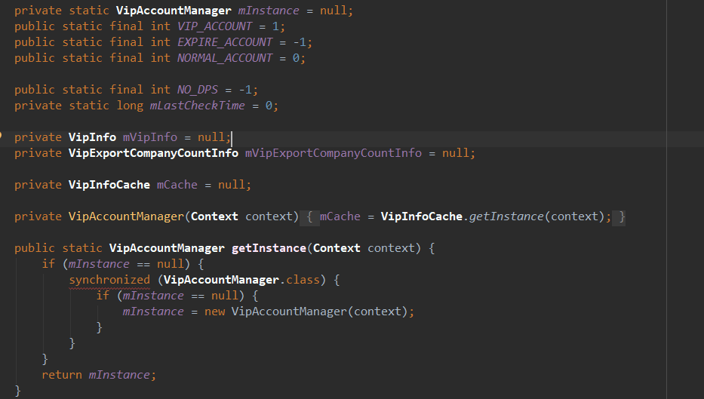
关于项目中的一些内存泄漏的风险
强应用：
代码中普遍存在的，只要强引用存在，垃圾收集器永远不会回收掉被引用的对象
Notes:
如果 Activity 中调用 getInstance 方法并传入 this 时，singleTon 就持有了此 Activity 的引用，当退出 Activity 时，Activity 就无法回收，造成内存泄漏。通过 getApplicationContext 来获取 Application 的 Context，让它被单例持有，这样退出 Activity 时，Activity 对象就能正常被回收了，而 Application 的 Context 的生命周期和单例的生命周期是一致的，所有再整个 App 运行过程中都不会造成内存泄漏

Slide 15
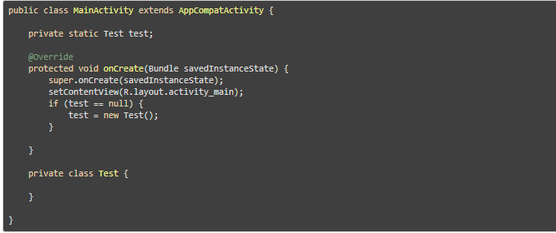
关于项目中的一些内存泄漏的风险
强应用：
代码中普遍存在的，只要强引用存在，垃圾收集器永远不会回收掉被引用的对象
Notes:
由于静态对象 test 的生命周期和整个应用的生命周期一致，而非静态内部类 Test 持有外部类 MainActivity 的引用，导致 MainActivity 退出的时候不能被回收，从而造成内存泄漏，解决的方法也很简单，把 test 改成非静态，这样 test 的生命周期和 MainActivity 是一样的了，就避免了内存泄漏。

Slide 16
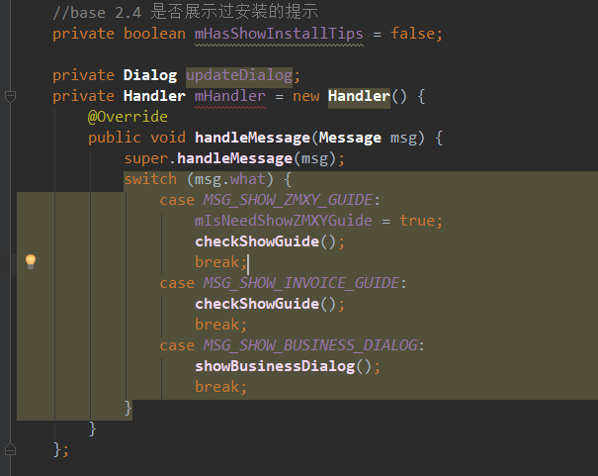
关于项目中的一些内存泄漏的风险
强应用：
代码中普遍存在的，只要强引用存在，垃圾收集器永远不会回收掉被引用的对象
Notes:
上面的代码中，Handler 和 Runnable 作为匿名内部类，都会持有 MainActivity 的引用，那么由于 Handler 和 Runnable 的生命周期比 MainActivity 长，会导致 MainActivity 无法被回收，从而造成内存泄漏。
那么应该如何避免内存泄漏呢？这里的一般套路就是把 Handler 和 Runnable 定义为静态内部类，这样它们就不再持有 MainActivity 的引用了，从而避免了内存泄漏:。最好再在 onDestory 调用 handler 的 removeCallbacks 方法来移除 Message。

Slide 17
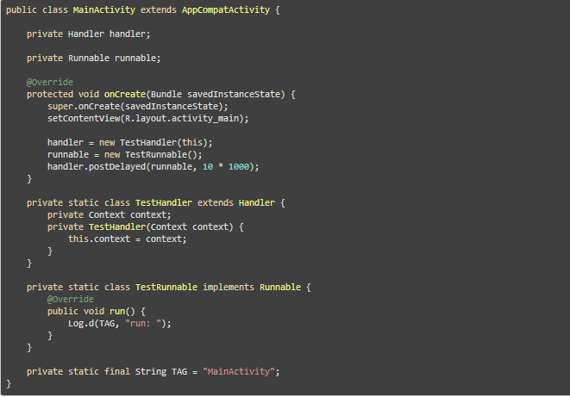
关于项目中的一些内存泄漏的风险
强应用：
代码中普遍存在的，只要强引用存在，垃圾收集器永远不会回收掉被引用的对象
Notes:
这是由于在 Handler 中持有 Context 对象，而这个 Context 对象是通过 TestHandler 的构造方法传入的，它是一个 MainActivity 对象，也就是说，虽然 TestHandler 作为静态内部类不会持有外部类 MainActivity 的引用，但是我们在调用它的构造方法时，自己传入了 MainActivity 的对象，从而 handler 对象持有了 MainActivity 的引用，handler 的生命周期比 MainActivity 的生命周期长，因此会造成内存泄漏。

Slide 18
关于项目中的一些内存泄漏的风险
在 MVP 的架构中，通常 Presenter 要同时持有 View 和 Model 的引用，如果在 Activity 退出的时候，Presenter 正在进行一个耗时操作，那么 Presenter 的生命周期会比 Activity 长，导致 Activity 无法回收，造成内存泄漏

Slide 19
03

Slide 20
Class文件
无符号
就是属于基本的数据类型， 以u1、u2、u4、u8分别代表1、2、4、8个字节的无符号数，无符号数可以用来描述数字、索引引用、数量值或者按照UTF-8编码的字符串值。
表
由多个无符号数或者其他表作为数据项构成的复合数据类型
Class文件格式结构中只有两种数据类型：无符号和表。

Slide 21
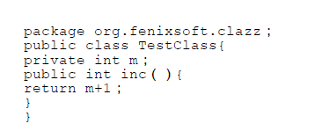
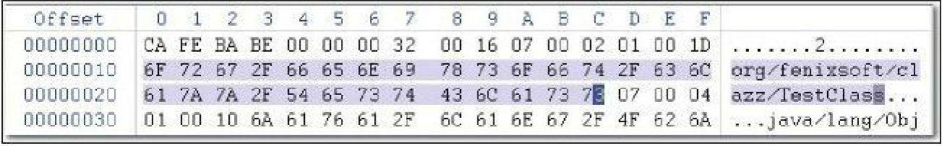
Class文件

Slide 22
Class文件
每个Class文件的头4个字节称为魔数（Magic Number），它的唯一作用是确定这个文件
是否为一个能被虚拟机接受的Class文件。紧接着魔数的4个字节存储的是Class文件的版本号：第5和第6个字节是次版本号（Minor
Version），第7和第8个字节是主版本号（Major Version）

Slide 23
Class文件
紧接着主次版本号之后的是常量池入口，常量池可以理解为Class文件之中的资源仓库，
它是Class文件结构中与其他项目关联最多的数据类型，也是占用Class文件空间最大的数据
项目之一，同时它还是在Class文件中第一个出现的表类型数据项目。

Slide 24
Class文件
常量池中主要存放两大类常量：字面量和符号引用
字面量比较接近于Java语言层面的常量概念，如文本字符串、声明为final的常量值等。而符
号引用则属于编译原理方面的概念，包括了下面三类常量：
类和接口的全限定名（Fully Qualified Name）
字段的名称和描述符（Descriptor）
方法的名称和描述符

Slide 25
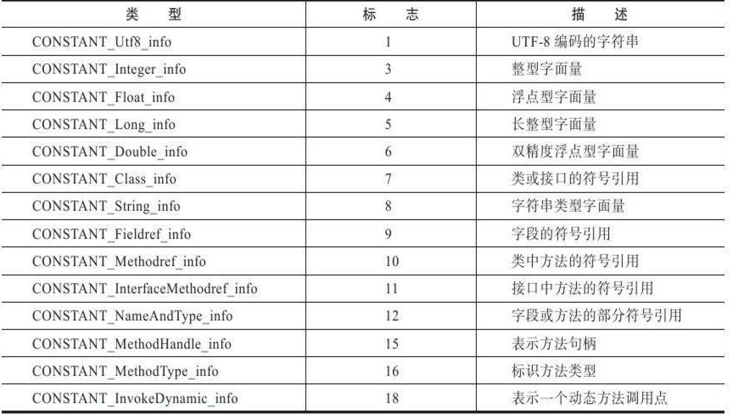
Class文件
Notes:
这14种表都有一个共同的特点，就是表开始的第一位是一个u1类型的标志位

Slide 26
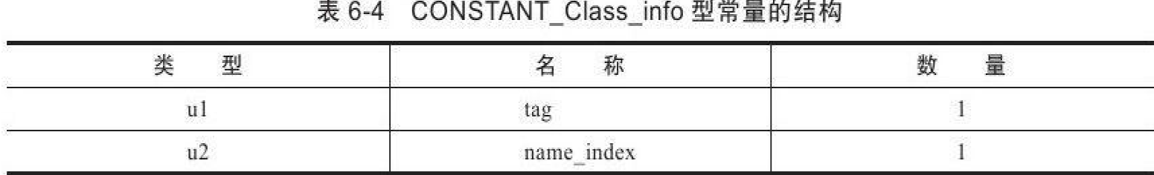
Class文件
Notes:
name_index是一个索引值，它指向常量池中一个CONSTANT_Utf8_info类型常量，此常量代表了这个类（或者接口）的全限
定名，这里name_index值（偏移地址：0x0000000B）为0x0002，也即是指向了常量池中的第二项常量。

Slide 27
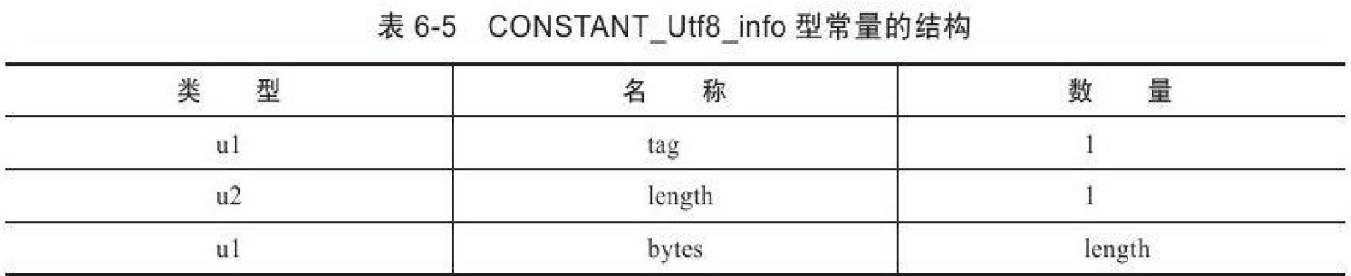
Class文件
Notes:
本例中这个字符串的length值（偏移地址：0x0000000E）为0x001D，也就是长29字节，
往后29字节正好都在1～127的ASCII码范围以内，内容为“org/fenixsoft/clazz/TestClass”

Slide 28
Class文件
由于Class文件中方法、字段等都需要引用CONSTANT_Utf8_info型常量来
描述名称，所以CONSTANT_Utf8_info型常量的最大长度也就是Java中方法、字段名的最大
长度。而这里的最大长度就是length的最大值，既u2类型能表达的最大值65535。所以Java程
序中如果定义了超过64KB英文字符的变量或方法名，将会无法编译。

Slide 29
04

Slide 30
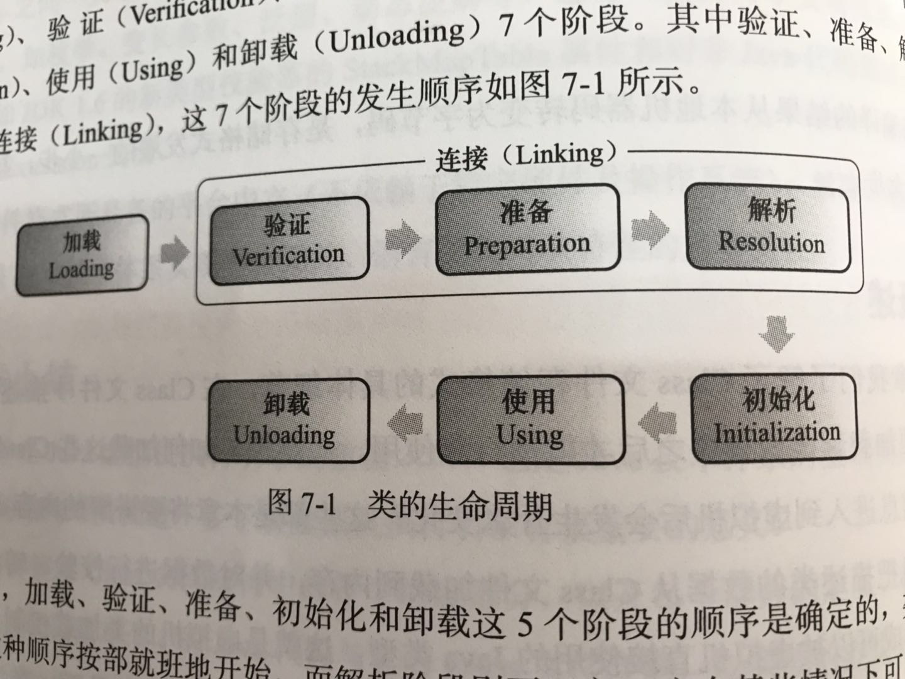
虚拟机类加载
Notes:
准备阶段是正式为类变量分配内存并设置类变量初始值的阶段。这个时候的内存分配只是类变量（static）不包括实际变量，实际变量是在对象实例化的时候随着对象一起分配在java堆中的。
Public static int value = 123；准备阶段是0；value=123是赋值操作，只有在初始化的时候才会执行。

Slide 31
虚拟机类加载
类加载的时机：
1.最常见的就是场景就是new关键字实例化对象、读取或者设置一个类的静态字段（被final修饰的除外、已在编译期把结果放入常量池的静态字段除外）
2.使用反射调用
3.当初始化一个类的时候，父类还没有初始化，优先会初始化父类
4.当虚拟机启动的时候指定了要执行的主类的时候

Slide 32
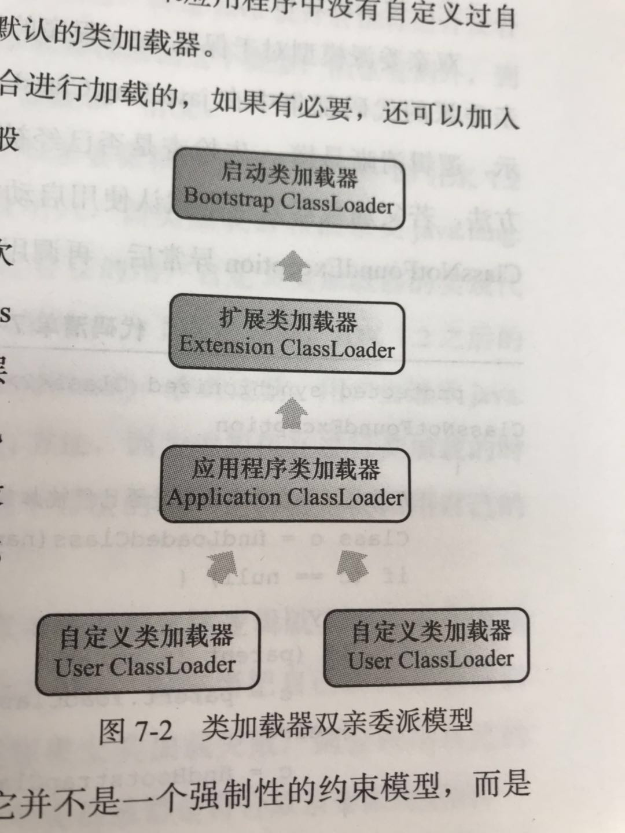
双亲委派模式

Slide 33
虚拟机类加载
初始化阶段根据程序员的代码区初始化类变量和其他资源，也就是说会执行类构造器的<clint>()方法。

Slide 34
虚拟机类加载
1
<clint>()方法是由编译器收集类中的所有类变量的赋值动作和静态语句块中的语句合并的。
2
<clint>()方法与类构造函数不同，不需要显式调用父类的构造器，虚拟机会保证子类的<clint>()会在父类的<clint>()方法后执行。最早被执行的是object类的<clint>()方法。
3
虚拟机会保证一个类的<clint>()方法在多线程环境中只能被一个线程初始化，其他线程都需要阻塞等待，直到那个线程<clint>()执行完毕。

Slide 35
谢谢观看

